Slide 1
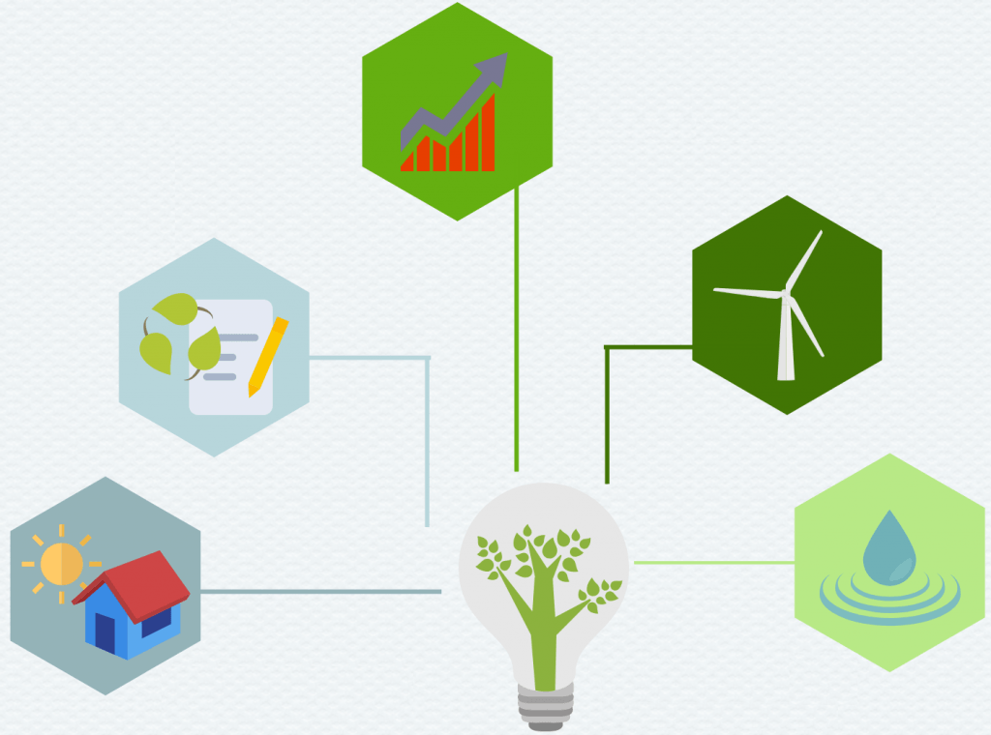
OZE ODNAWIALNE Źródła Energii

Slide 2
ENERGIE ODNAWIALNE TO…
takie, których źródła są niewyczerpalne i których eksploatacja powoduje możliwie najmniej szkód w środowisku.

Slide 3
DLACZEGO Energia Odnawialna
Przyczyny zainteresowania odnawialnymi źródłami energii:
- powszechny dostęp, oraz bezgraniczne zasoby;
- znacznie mniejsza ingerencja w środowisko w porównaniu z tradycyjnymi źródłami energii;
- alternatywa dla energii powstającej na skutek spalania paliw kopalnych; - redukcja zanieczyszczeń;
- niezależność energetyczna państw;
- dostęp do elektryczności na terenach, gdzie nie ma innych źródeł energii.

Slide 4
Co to jest OZE?
Odnawialne źródła energii (OZE) to naturalne, powtarzające się procesy przyrodnicze dostarczające energii będącej alternatywą dla tradycyjnych, pierwotnych i nieodnawialnych jej nośników – paliw kopalnych. Zaliczamy do nich:
energię wodną;
energię wiatru;
energię słonecznego;
energię cieplną wnętrza Ziemi;
energię pochodzącą z biomasy.

Slide 5
Skąd wziął się skrót OZE – odnawialne źródła energii
Początki OZE sięgają tysięcy lat przed nasza erą - żagle, młyny wodne i wiatrowe, czy konserwowanie żywności przez suszenie na słońcu to nic innego jak pierwsze zastosowania naturalnej, odnawialnej energii.

Slide 6
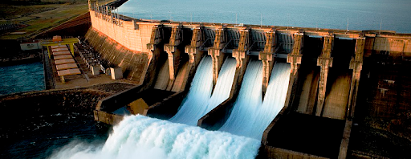
Energia wodna
Energia wodna energia rzek – wykorzystywana gospodarczo, energia mechaniczna płynącej wody. Współcześnie energię wodną zazwyczaj przetwarza się na energię elektryczną

Slide 7
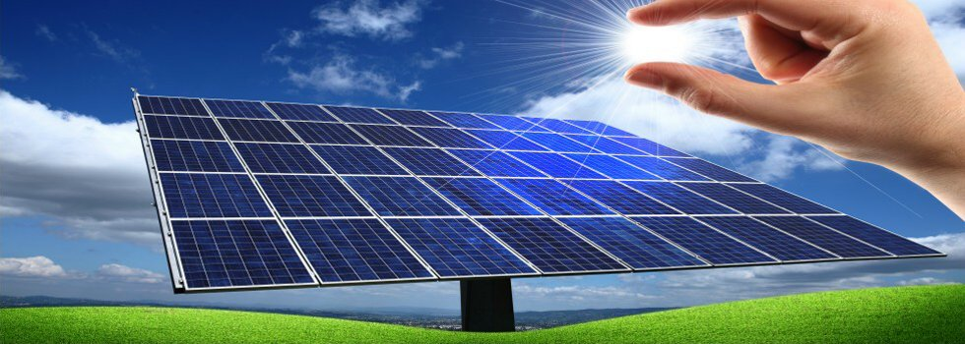
Energia słoneczna
Energia słoneczna jest też energią, która z punktu widzenia ochrony środowiska jest najbardziej „czystą” postacią energii. Możemy ją pozyskać bez emisji jakichkolwiek zanieczyszczeń do środowiska naturalnego. Energia ta już od wieków wykorzystywana jest przez ludzi

Slide 8
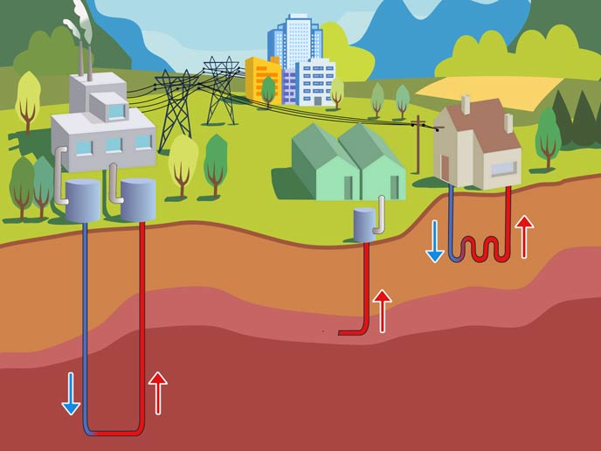
Energia geotermalna
Energia geotermalna bazuje na odnawialnej energii pochodzącej z wnętrza Ziemi. Energię czerpie się ze skumulowanego ciepła, które zgromadza się w skałach lub wodach zalegających w szczelinach skalnych.

Slide 9
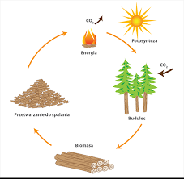
biomasa
Energię zawartą w biomasie można wykorzystać dla celów człowieka. Polega to na przetwarzaniu na inne formy energii poprzez spalanie biomasy lub spalanie produktów jej rozkładu. W wyniku spalania uzyskuje się ciepło, które może być przetworzone na inne rodzaje energii

Slide 10
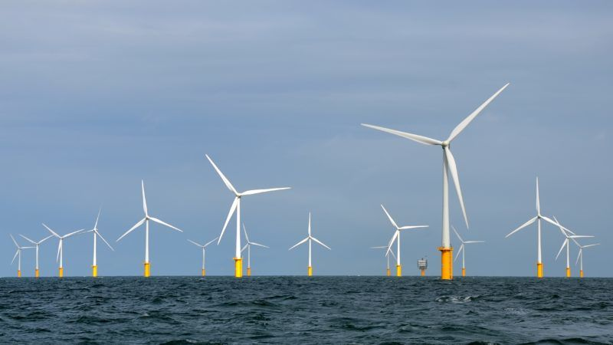
Energia wiatru
Energia wiatru –energia kinetyczna przemieszczających się mas powietrza, zaliczana do odnawialnych źródeł energii. Jest przekształcana w energię elektryczną za pomocą turbin wiatrowych , jak również wykorzystywana jako energia mechaniczna w wiatrakach i pompach wiatrowych, oraz jako źródło napędu w jacht żaglowych.

Slide 11
ZALETY I WADY OZE
WADY:
- wysokie koszty instalacji;
- nie wszędzie dostępne;
- jałowienie gleb poprzez konieczności prowadzenia upraw monokulturowych;
- ingerencja w krajobraz;
- zależność od pogody.
ZALETY:
- nie zanieczyszczają środowiska (brak odpadów oraz emisji gazów);
- długi czas działania instalacji;
- utylizacja niektórych odpadów i ścieków
- możliwość wykorzystania w gospodarstwach oddalonych od innych źródeł energii.

Slide 12
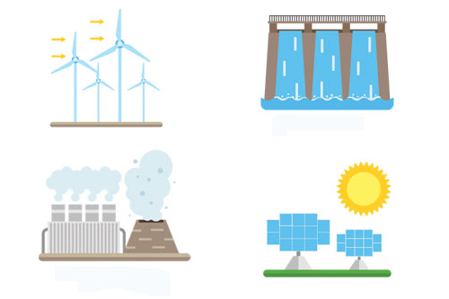
DZIĘKUJę ZA UWAGĘ

Slide 13
BIbLIOGRAFIA
http://portalrsi.it.kielce.pl/pl/top/czym_jest_oze?
http://www.praze.pl/UserFiles/File/Pakiety/7.6/Prezentacja%20dla%20szkol.pdf
https://www.google.com/search?q=skond+wzio%C5%82+si%C4%99+skr%C3%B3t+OZE&safe=active&sxsrf=ALeKk02uBbW21IUH_itBw2mZt3i_uxD_iQ%3A1616782015654&ei=vyJeYKK6J-yWjgbtvKyADw&oq=skond
https://www.google.com/search?q=oze&safe=active&sxsrf=ALeKk00UMjSzTW7lYYk5_nPofCWf16jcyA:1616785179288&source=lnms&tbm=isch&sa=X&ved=2ahUKEwj_8qeS0s7vAhXLAxAIHYRoB2EQ_AUoAnoECAEQBA&biw=1366&bih=657#imgrc=Kqxttcl9iMAHpM
https://www.google.com/search?q=energia+wiatru+wikipedia&safe=active&sxsrf=ALeKk019Awon8ln-n-11RK9jIqA91-6Lww:1616785670395&source=lnms&tbm=isch&sa=X&ved=2ahUKEwiO6778087vAhXkpIsKHUUwBsEQ_AUoAXoECAEQAw&biw=1366&bih=657#imgrc=uXb5YbNdU7Ch-M

